Slide 1
E-nummers
XXXX, XXXX, XXXX en XXXX

Slide 2
Inhoudsopgave
Wat zijn E-nummers ?
Soorten E-nummers ?/
Wat doen E-nummers ?
Slot

Slide 3
Wat zijn E-nummers?
extra toegevoegde stoffen
alledaags
vele soorten

Slide 4
Soorten E-nummers
-Oplosmiddelen voor aroma’s
-Kleurstoffen -Conserveermiddelen
-Voedingszuren -Emulgatoren
-Stabilatoren -Anti-Schuimmiddelen -Antioxidanten -Glansmiddelen
-Geleermiddelen -Meelverbeteraars
-Zuurteregelaars -Zoetstoffen -Verdikkingsmiddelen -Verpakkingsgassen
-Antiklontermiddelen -Diverse hulpstoffen
-Smaakversterkers -Gemodificeerde zetmelen
-Rijsmiddelen -Kunstmatige smaakstoffen

Slide 5
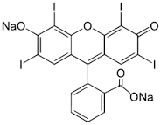
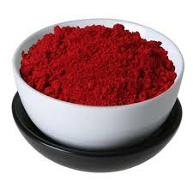
Kleurstoffen
- Kleur geven of de kleur versterken
- VB. Erytrosine B, C₂₀H₆I₄Na₂O₅
- Toepassing(en)
- Bijwerking(en)

Slide 6
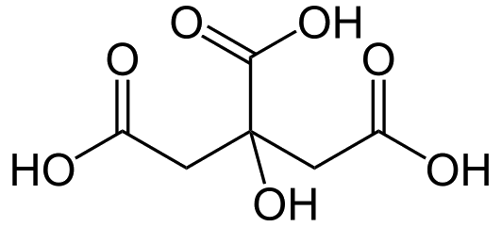
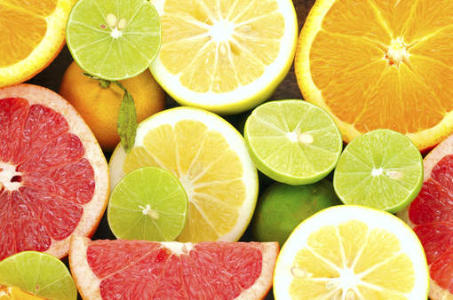
Voedingszuren
- Verlagen de zuurgraad, versterken de werking van antioxidanten en conserveermiddelen en kunnen soms de kleur langer vasthouden
- VB. Citroenzuur, C₆H₈O₇
- Toepassing(en)
- Bijwerking(en)

Slide 7
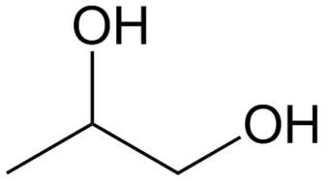
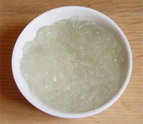
Geleermiddelen, emulgatoren,stabilisatoren en verdikkingsmiddelen
- verbetert de textuur van een product
- VB. Propyleenglycol, C₃H₈O₂
- Toepassing(en)
- Bijwerking(en)

Slide 8
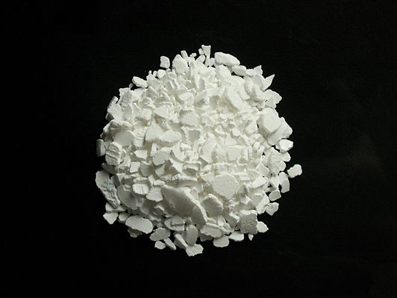
Zuurteregelaars, Antiklontermiddelen en Rijsmiddelen
-Deze middelen beïnvloeden de zuurtegraad, Houdt klontering tegen en Laat brood sneller rijzen
- VB. Calciumchloride CaCl₂
-Toepassing(en)
-Bijwerking(en)

Slide 9
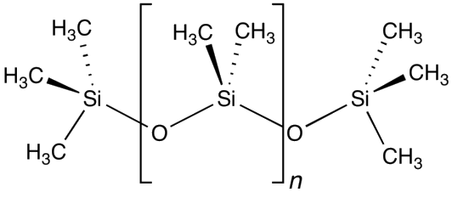
Glansmiddelen, Anti-schuimmiddelen
E900 tot E914
Geven voedsel een glanzende kleur, Zorgen dat voedsel niet schuimt
VB. Polydimethylsiloxaan, (CH₃)₃-Si[O-Si(CH₃)₂]n-O-Si(CH₃)₃
-Toepassing(en)
-Bijwerking(en)

Slide 10
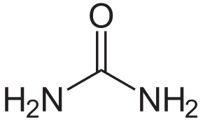
Meelverbeteraars
- E920 tot E930
- dit wordt onder andere gebruikt voor kauwgom.
- VB. Ereum CH₄N₂O
-Toepassing(en)
-Bijwerking(en)

Slide 11
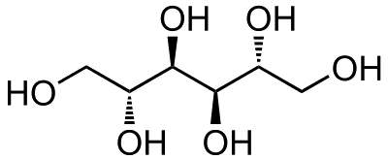
Zoetstoffen
E950 tot E967
een vervangende stof voor suiker met dezelfde eigenschappen.
VB. Mannitol C₆H₁₄O₆
-Toepassing(en)
-Bijwerking(en)

Slide 12
Gemodificeerde zetmelen
wordt gebruikt als verbeterde vervanger van normaal motief zetmeel.
- VB. Dextrine, C₆H₁₀O₅)_{n}
-Toepassing(en)
-Bijwerking(en)

Slide 13
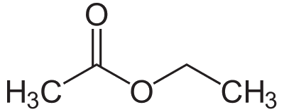
Oplosmiddelen voor kuntmatige aroma’s en kunstmatige smaakstoffen
Aroma’s zijn geur en smaakstoffen die de smaak versterken.
oplosmiddelen voor aroma’s en smaakstoffen zorgen dat ze oplossen.
- VB. Ethylacetaat, C₄H₈O₂
-Toepassing(en)
-Bijwerking(en)

Slide 14
Conserveermiddelen
-conserveermiddelen zij er om de houdbaarheid van producten te verhogen.
-VB. Natriumsorbaat, C₆H₇NaO₂
-Toepassing(en)
-Bijwerking(en)

Slide 15
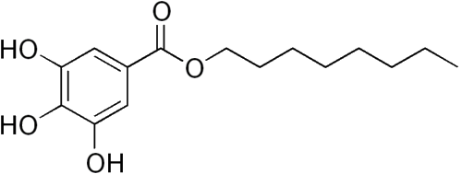
Antioxidanten
-zijn stoffen zoals vitaminen A,E en C die er voorkomen dat er schade komt in je cellen wat bij oxidatie gebeurt.
-VB. Octylgallaat, C₁₅H₂₂O₅
-Toepassing(en)
-Bijwerking(en)

Slide 16
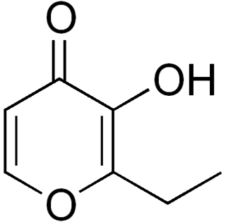
Smaakversterkers
-stoffen die worden gebruikt om smaak te intensiveren of een nare smaak te maskeren.
-VB. Ethylmatol, C₇H₈O₃
-Toepassing(en)
-Bijwerking(en)

Slide 17
Verpakkingsgassen
-zorgen er voor dat een stof minder snel bederf
-VB. Distikstof
-Toepassing(en)
-Bijwerking(en)

Slide 18
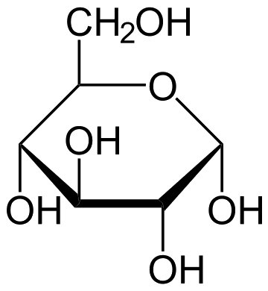
Diverse hulpstoffen
-
-VB. Polydextrose, C₆H₁₂O₆
-Toepassing(en)
-Bijwerking(en)

Slide 19
Slot

